Slide 1

Zookeeper课程讲义（3）
高级知识
THANK YOU FOR WATCHING
主讲老师Deer：2957339855
课程咨询依娜老师：2470523467

Slide 2


目 录 ONTENTS
C
1
一致性原理
2
Zk集群解析
3
典型应用场景实现
4
ZK使用注意事项

Slide 3
01
一致性协议概述
两阶段提交 two-phase commit (2PC)
三阶段提交 three-phase commit (3PC)
Paxos算法
ZAB算法

Slide 4
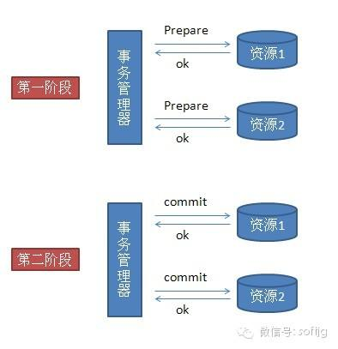
02
两阶段提交 2PC
优点：
原理简单
实现方便
写入undo和redo
事务日志
写入undo和redo
事务日志
缺点：
同步阻塞
单点故障
数据不一致
容错机制不完善
Commit / rollback
Commit / rollback

Slide 5
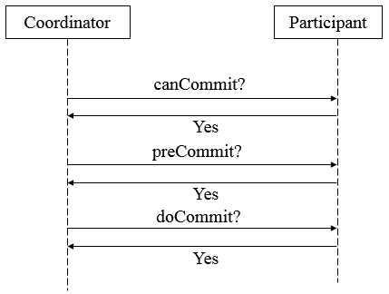
03
三阶段提交 3PC
与2PC区别：
第二阶段才写undo和redo事务日志
第三阶段协调者出现异常或网络超时参与者也会commit
优点：
改善同步阻塞
改善单点故障
写入undo和redo
事务日志
写入undo和redo
事务日志
缺点：
同步阻塞
单点故障
数据不一致
容错机制不完善

Slide 6
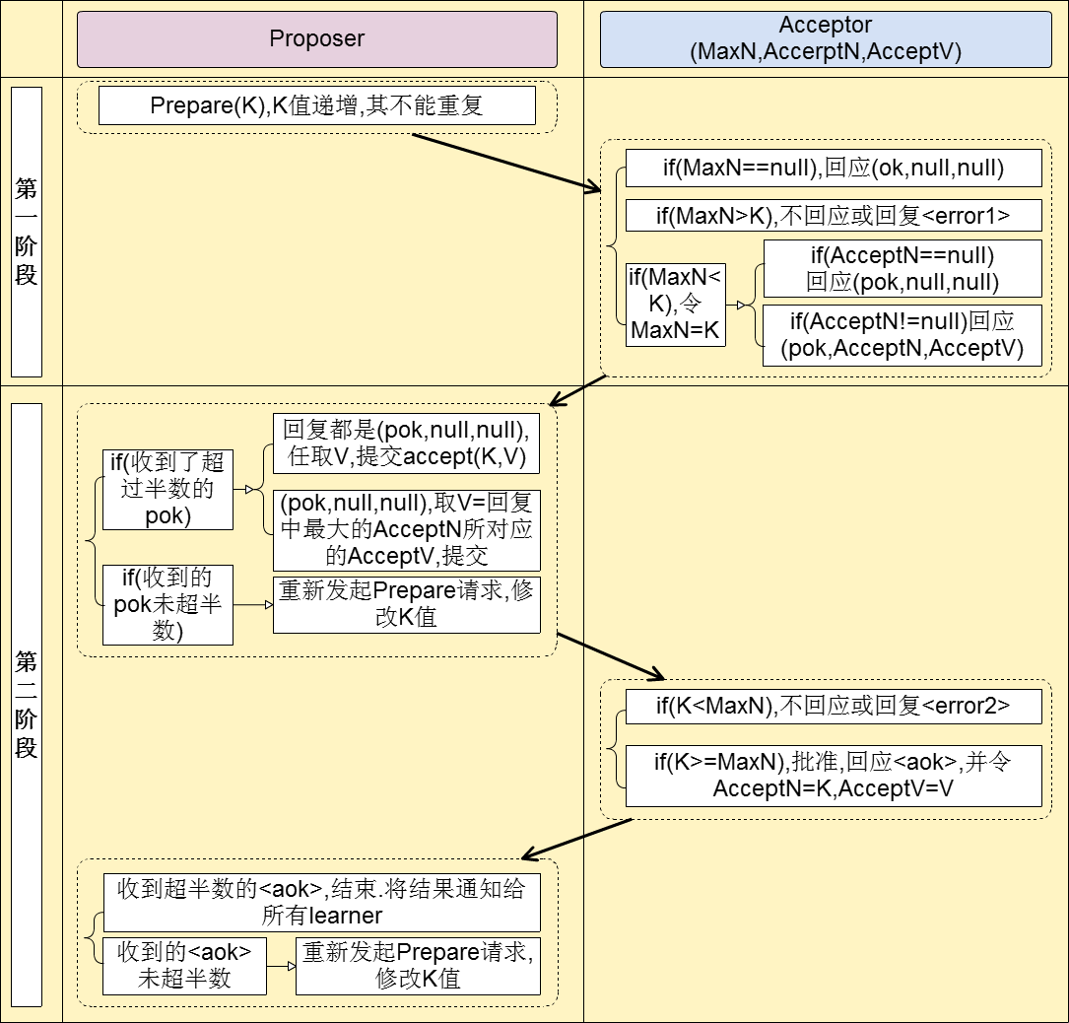
03
Paxos算法
tips：
少数服从多数
角色轮换避免单点故障

Slide 7
目 录 ONTENTS
C
1
一致性原理
2
Zk集群解析
3
典型应用场景实现
4
ZK使用注意事项

Slide 8
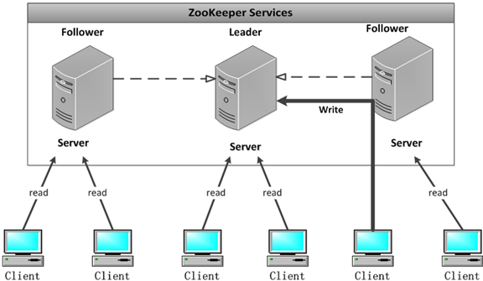
01
Zookeeper集群特点
顺序一致性
原子性
单一视图
可靠性
实时性
角色轮换避免单点故障

Slide 9
02
tips：通过stat命令可以查看服务器角色
Zookeeper集群角色
Leader 集群工作机制中的核心，作用如下：
  事务请求的唯一调度和处理者，保证集群事务处理的顺序性
  集群内部个服务器的调度者(管理follower,数据同步)
Observer 3.30以上版本提供，和follower功能相同，但不参与任何形式投票，作用：
  处理非事务请求，转发事务请求给Leader
  提高集群非事务处理能力
Follower 集群工作机制中的跟随者，作用如下：
  处理非事务请求，转发事务请求给Leader
  参与事务请求proposal投票
  参与leader选举投票
配置：
peerType=observer
server.3=192.168.0.102:2888:3888:observer

Slide 10
03
Zookeeper集群配置
配置文件zoo.cfg
clientPort=2181
initLimit=5
syncLimit=2
peerType=observer
server.ID1=IP1:2888:3888
server.ID2=IP2:2888:3888
server.ID3=IP3:nnnn:mmmm:observer
IDn: server id,集群中机器序号
IPn: 机器ip地址
nnnn: 同步端口
mmmm: 选举端口
observer: 是否为观察者
tips：集群机器的zoo.cfg文件是一致的
创建myid文件
在dataDir所配置的目录下，创建一个名为myid的文件，在该文件的第一行写上一个数字，和zoo.cfg中当前机器的编号对应上
集群其他机器zoo.cfg和myid文件，启动服务器
验证服务器，使用stat命令

Slide 11
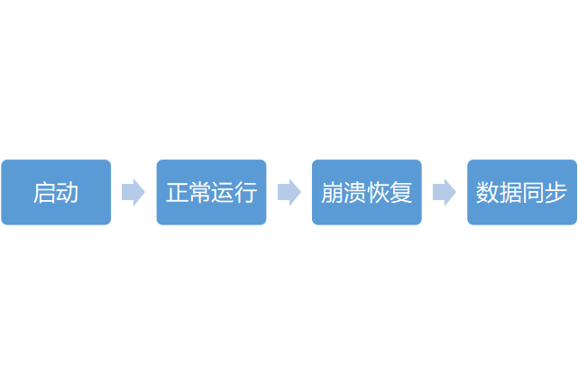
03
Zookeeper集群一致性协议ZAB解析
ZAB 协议是为分布式协调服务 ZooKeeper 专门设计的一种支持崩溃恢复的原子广播协议。在 ZooKeeper 中，主要依赖 ZAB 协议来实现分布式数据一致性；
ZAB协议两种模式：消息广播和崩溃恢复
集群生命周期
崩溃恢复
消息广播
崩溃恢复

Slide 12
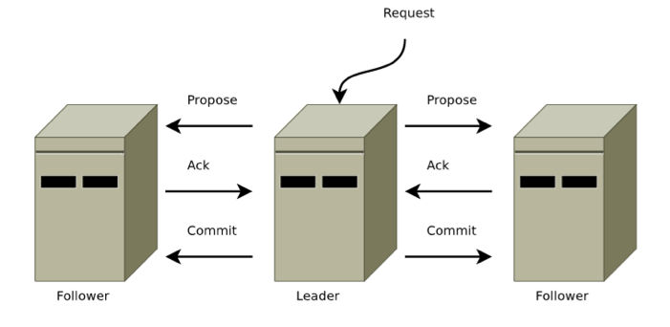
03
消息广播
Leader 接收到消息请求后，将消息赋予一个全局唯一的 64 位自增 id，叫做：zxid，通过 zxid 的大小比较即可实现因果有序这一特性。
Leader 通过先进先出队列(通过 TCP 协议来实现，以此实现了全局有序这一特性)将带有 zxid 的消息作为一个提案(proposal)分发给所有 follower。
当 follower 接收到 proposal，先将 proposal 写到硬盘，写硬盘成功后再向 leader 回一个 ACK。
当 leader 接收到合法数量的 ACKs 后，leader 就向所有 follower 发送 COMMIT 命令，会在本地执行该消息。
当 follower 收到消息的 COMMIT 命令时，就会执行该消息

Slide 13

03
崩溃恢复
tips：集群机器的数量必须是奇数
Server1
Server2
第一轮投票
投票处理
第二轮投票
确定leader
(3,9)(4,8)和(5,8)
(3,9）
状态从LOOKING
改为leading
Server3
不变更
(3，9)
(4,8)(5,8)和(3,9)
(3,9）
状态从LOOKING
改为following
Server4
变更为（3,9）
(4，8)
(5,8)和(3,9)和(4,8)
状态从LOOKING
改为following
Server5
变更为（3,9）
(3,9）
(5，8)
每个Server会发出一个投票,第一次都是投自己。投票信息：（myid，ZXID）
收集来自各个服务器的投票
处理投票并重新投票，处理逻辑：优先比较ZXID,然后比较myid
统计投票，只要超过半数的机器接收到同样的投票信息，就可以确定leader
改变服务器状态

Slide 14
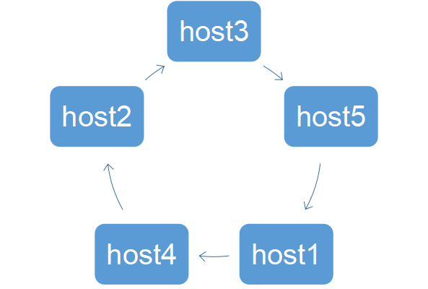
03
Java客户端连接集群
ZkClient client = new ZkClient("host1,host2,host3,host4,host5");
Zk客户端处理过程：解析→打散→形成环形地址列表队列

Slide 15
目 录 ONTENTS
C
1
一致性协议
2
Zk集群解析
3
典型应用场景实现
4
ZK使用注意事项

Slide 16
01
Zookeeper典型应用场景
数据发布/订阅(配置中心)
命名服务
集群管理
Master选举
分布式锁

Slide 17
02
数据发布/订阅（配置中心）
数据库配置信息
应用
1
应用
2
应用
3
数据库连接池
数据库连接池
数据库连接池

Slide 18
04
集群管理
集群中多少机器在正常工作
每台机器的运行时状态收集
对集群中的机器进行上下线操作
状态监控
业务统计
应用
1
应用
2
应用
3

Slide 19

06
分布式锁
共享资源
×
×
√
×
×
×
任务
1
任务
2
任务
3
任务
4
任务
5
任务
6

Slide 20
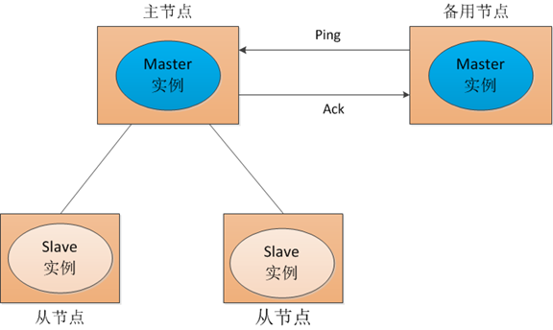
05
Master选举
读写分离场景中，由master处理读请求；
Master处理复杂的逻辑，并将处理结果通知到其他集群机器；

Slide 21
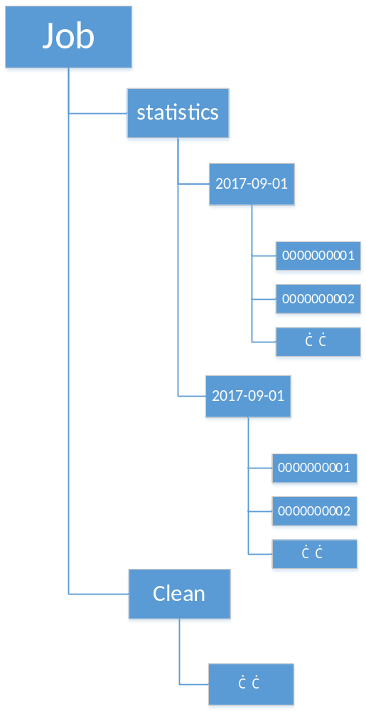
03
命名服务

Slide 22
目 录 ONTENTS
C
1
一致性协议
2
Zk集群解析
3
典型应用场景实现
4
ZK使用注意事项

Slide 23
01
Zookeeper使用注意事项
Zk数据与日志清理
dataDir目录、dataLogDir两个目录会随着时间推移变得庞大，容易造成硬盘满了，清理办法：
  自己编写shell脚本，保留最新的n个文件
  使用zk自带的zkClient.sh保留最新的n个文件，zkClient.sh –n 15
  配置autopurge.snapRetainCount和autopurge.purgeInterval两个参数配合使用；
Too many connections
配置maxClientCnxns参数，配置单个客户端机器创建的最大连接数；
磁盘管理
磁盘的I/O性能直接制约zookeeper更新操作速度，为了提高zk的写性能建议：
  使用单独的磁盘
  Jvm堆内存设置要小心
磁盘管理集群数量
集群中机器的数量并不是越多越好，一个写操作需要半数以上的节点ack，所以集群节点数越多，整个集群可以抗挂点的节点数越多(越可靠)，但是吞吐量越差。集群的数量必须为奇数；
磁盘管理集群数量
zk是基于内存进行读写操作的，有时候会进行消息广播，因此不建议在节点存取容量比较大的数据；

